Slide 1
Тема урока: «Культура межнациональных отношений»

Slide 2
Нет на земле большего несчастья, чем потеря Родины.
Древнегреческий
трагический поэт Еврипид

Slide 3
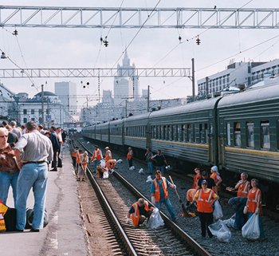
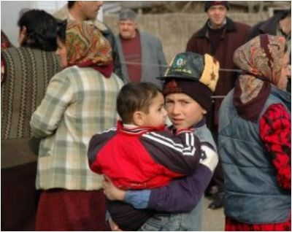
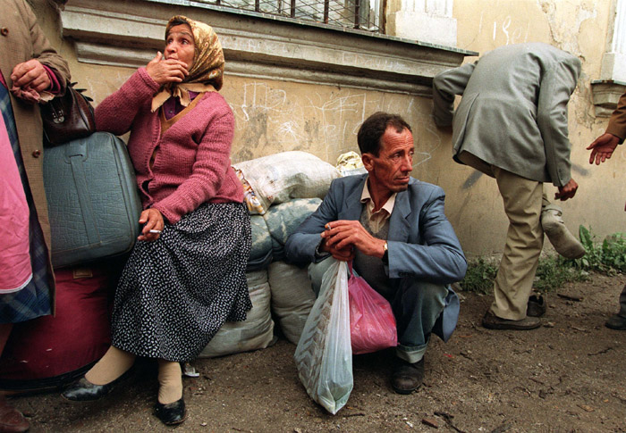

Slide 4
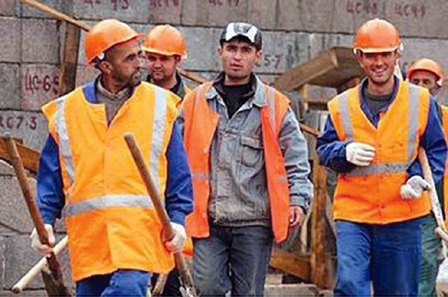
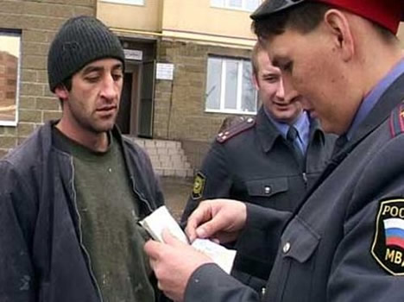
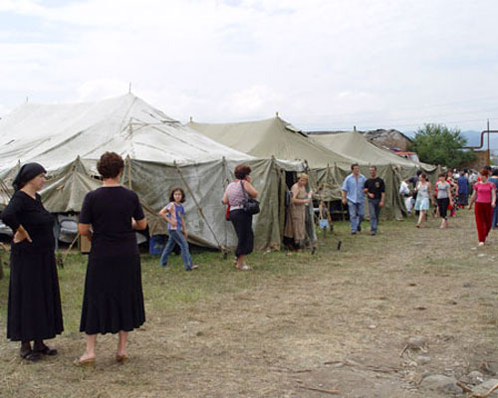

Slide 5
Беженец – прибывшее или желающее прибыть на территорию Российской Федерации лицо, не имеющее гражданства Российской Федерации, которое было вынуждено покинуть место своего постоянного жительства на территории другого государства вследствие совершенного в отношении него насилия или преследования в иных формах либо реальной опасности подвергнуться насилию или иному преследованию по признаку расовой или национальной принадлежности, вероисповедания, языка, а также принадлежности к определенной социальной группе или политических убеждений.

Slide 6
Вынужденный переселенец – гражданин Российской Федерации, который был вынужден или имеет намерение покинуть место своего жительства на территории другого государства либо на территории Российской Федерации вследствие совершенного в отношении него и членов его семьи насилия или преследования в иных формах либо реальной опасности подвергнуться преследованию по признаку расовой или национальной принадлежности, вероисповедания, языка, а также принадлежности к определенной социальной группе или политических убеждений в связи с проведением враждебных кампаний применительно к отдельным лицам или группам лиц, массовыми нарушениями общественного порядка и другими обстоятельствами, существенно ущемляющими права человека.

Slide 7
- злость
- недовольство
- равнодушие
- понимание,
сопереживание

Slide 8
Алгоритм работы в группе
1. Распределение ролей ( координатор, секретарь, докладчик)
2. Обсуждение вводной информации, содержащейся в кейсе.
3. Обмен мнениями и составление плана работы.
4. Работа над проблемой (дискуссия).
5. Выработка решений.
6. Подготовка доклада.
7. Краткий доклад.

Slide 9
- злость
- недовольство
- равнодушие
- понимание,
сопереживание

